Slide 1

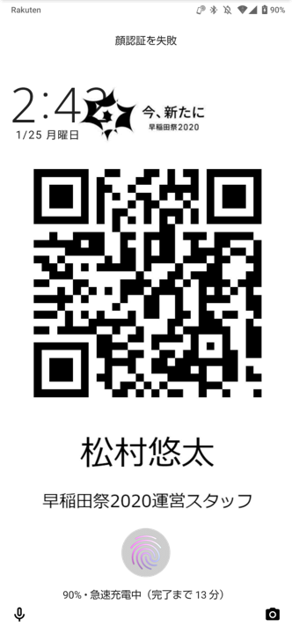

Slide 2


Slide 5
「トップに戻る」

Slide 6
「トップに戻る」

Slide 7
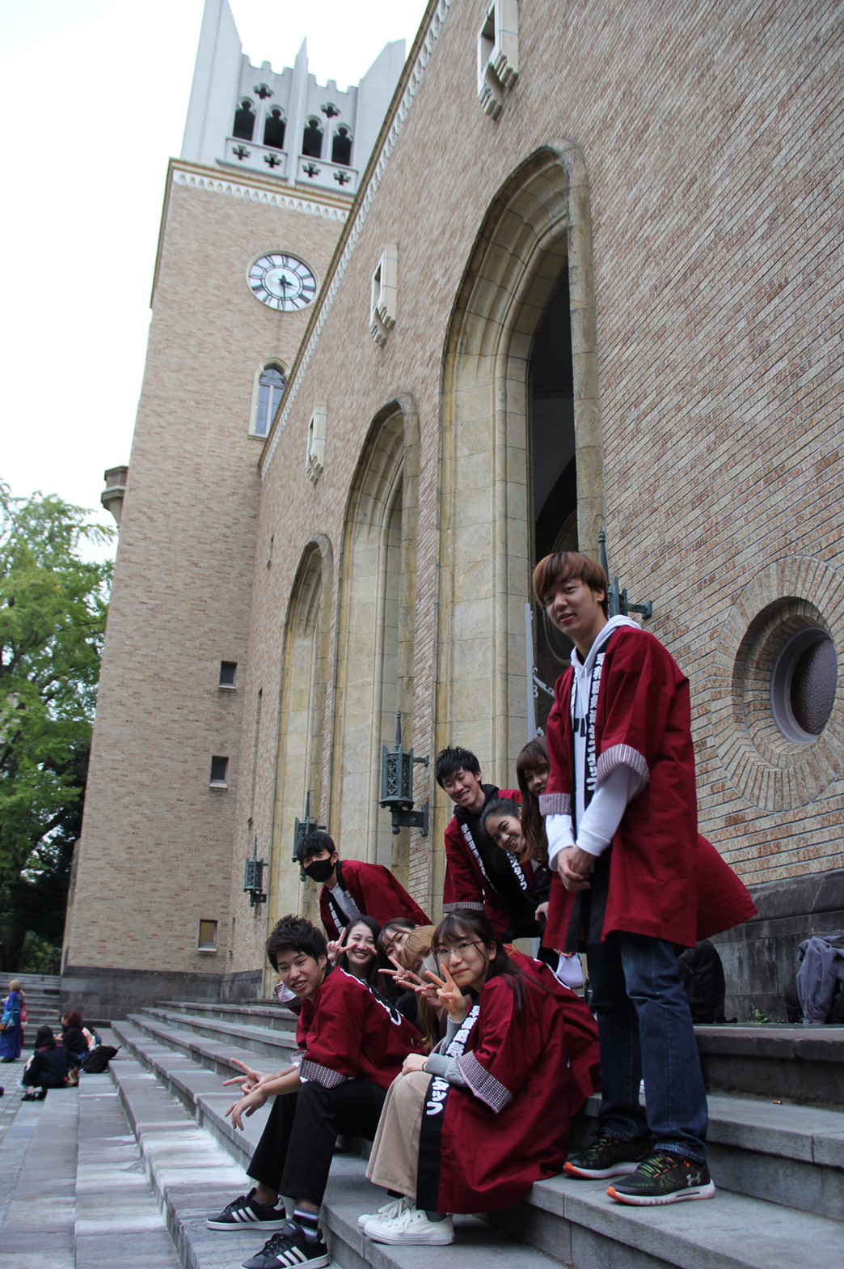

Slide 8
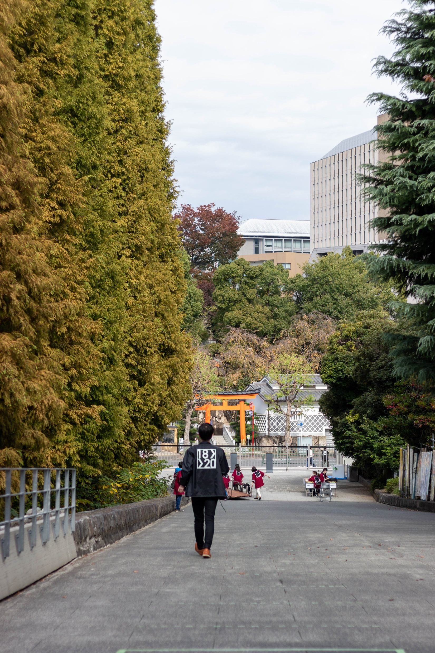

Slide 9


